Slide 1
작은영화관
팀장:황태웅 팀원:오명진, 최승빈
황태웅

Slide 2
프로젝트 개요
예매
내역
영화
상세
예매확인
로그인
이용
안내
홈페이지
회원
가입
영화예매
좌석
선택
리뷰
게시판
마이
페이지
예매
완료
게시판
공지
게시판

Slide 3
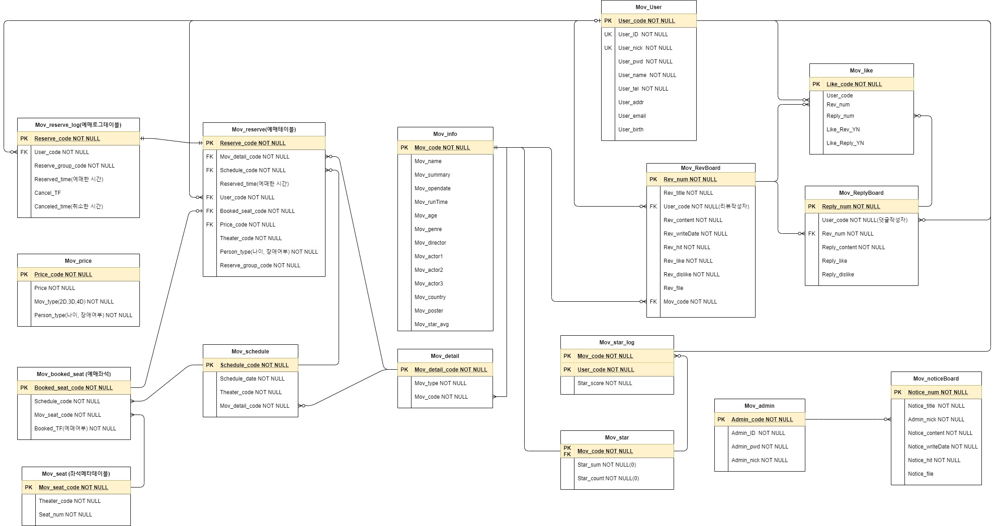
DB ER-Diagram

Slide 4
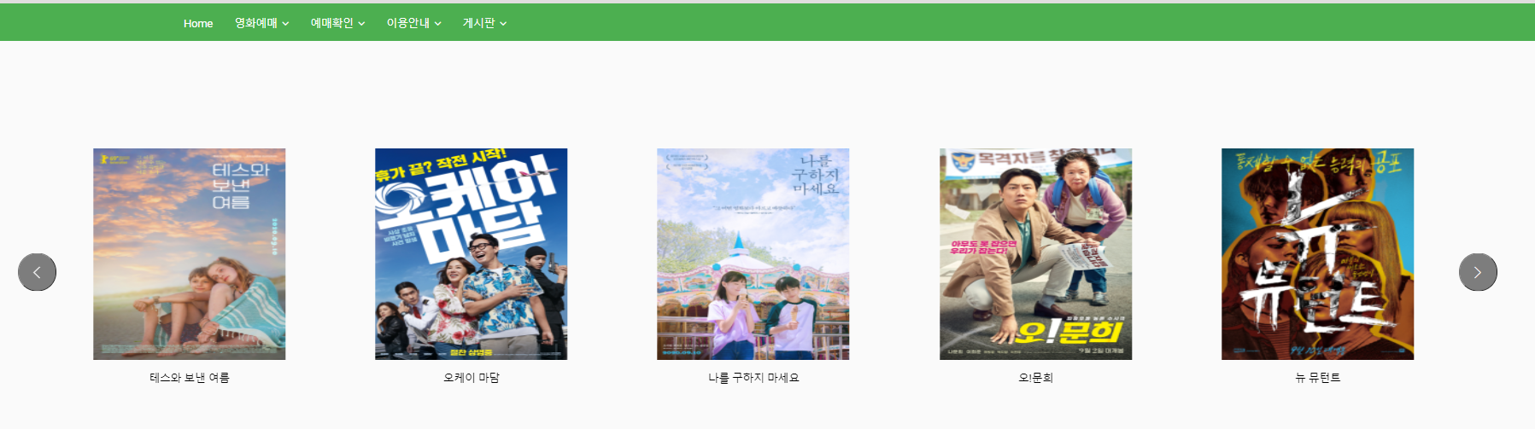
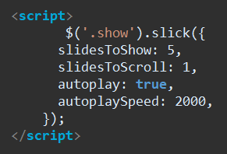
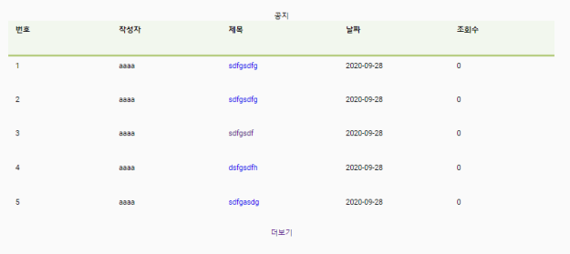
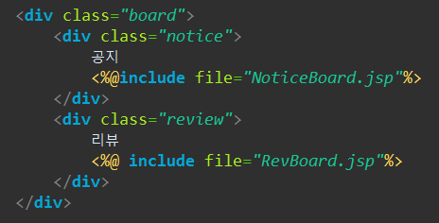

홈페이지
표현식 include
(공용 변수사용)

Slide 5
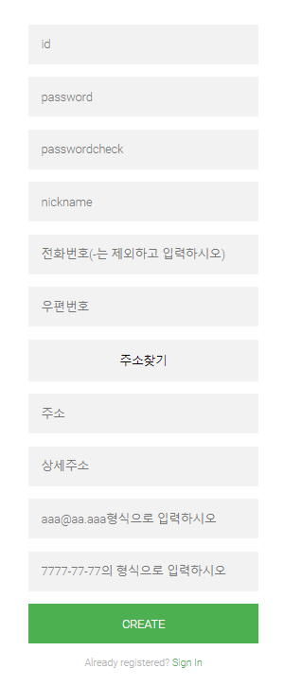
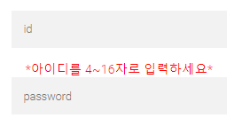
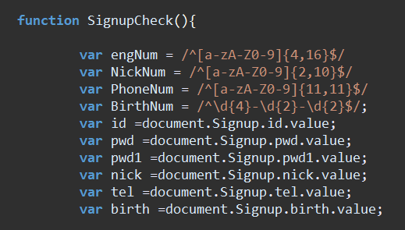
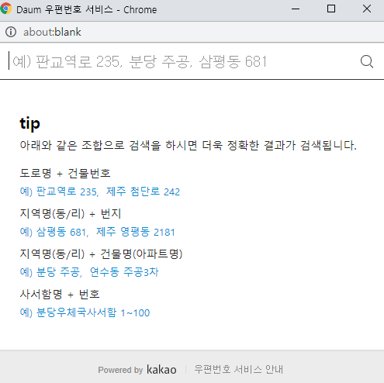
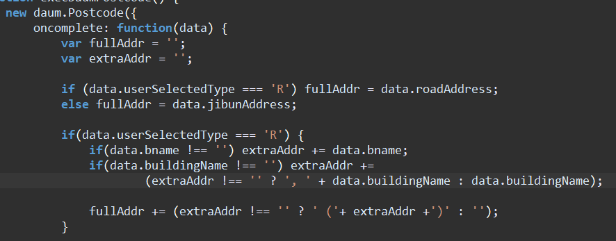
회원가입
JavaScript
정규식사용
Daum
주소 API

Slide 6
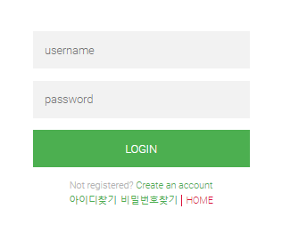
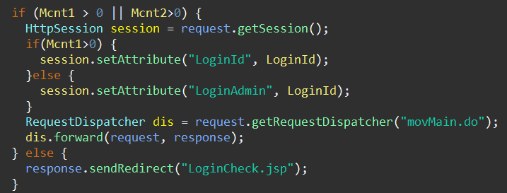


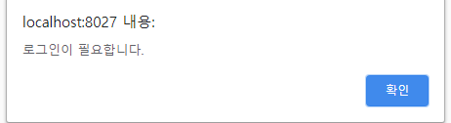

로그인
세션
설정
세션
제거

Slide 7
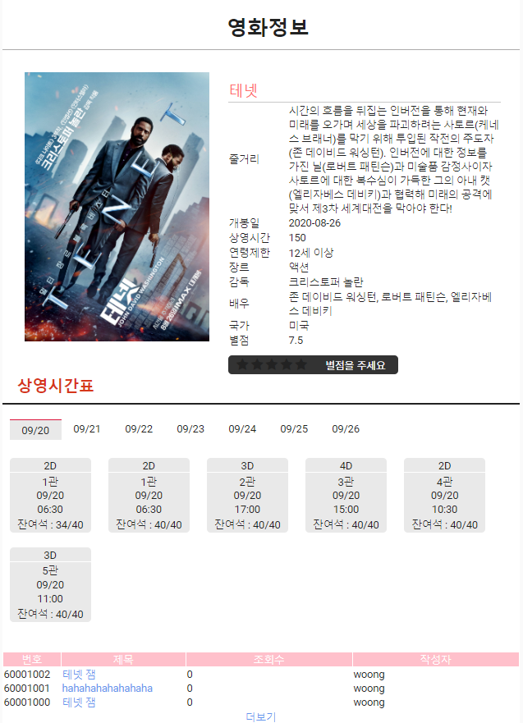
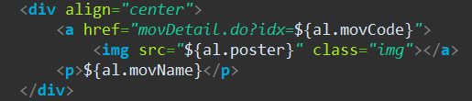

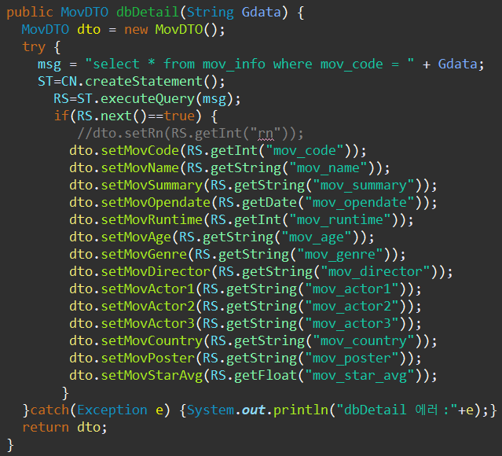
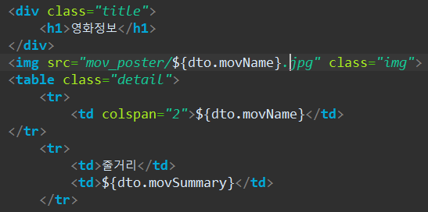
영화정보
GET방식
값 전달
Statement
ResultSet

Slide 8
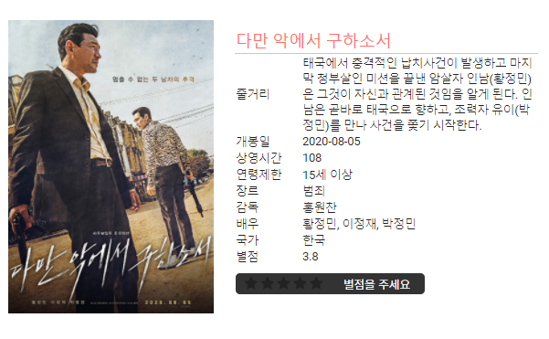
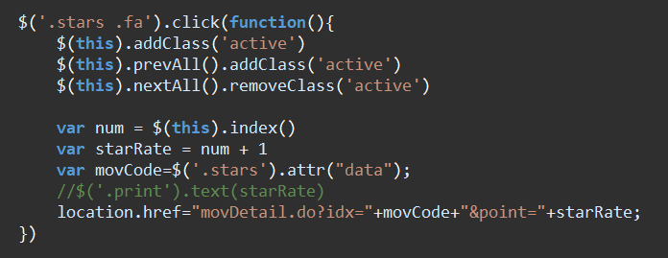


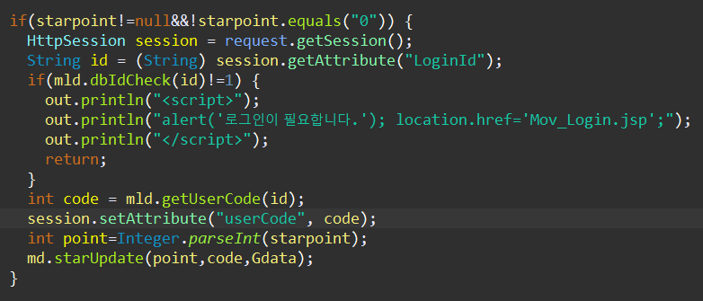
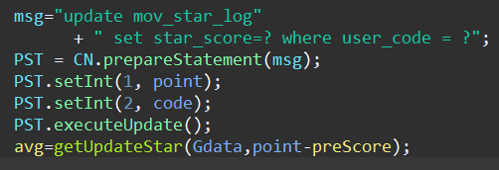
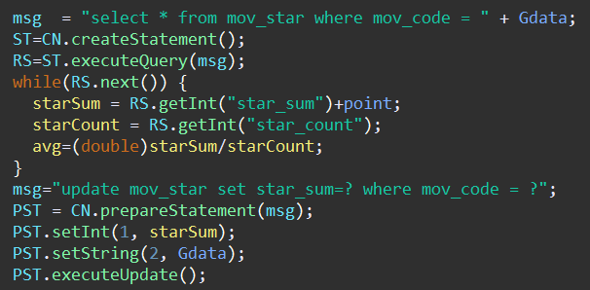
별점
SELECT 마다 모든 별점을 합한 후
나눌 필요 없도록
별점 합계, 입력 횟수 테이블을 따로 지정
Prepared
Statement

Slide 9
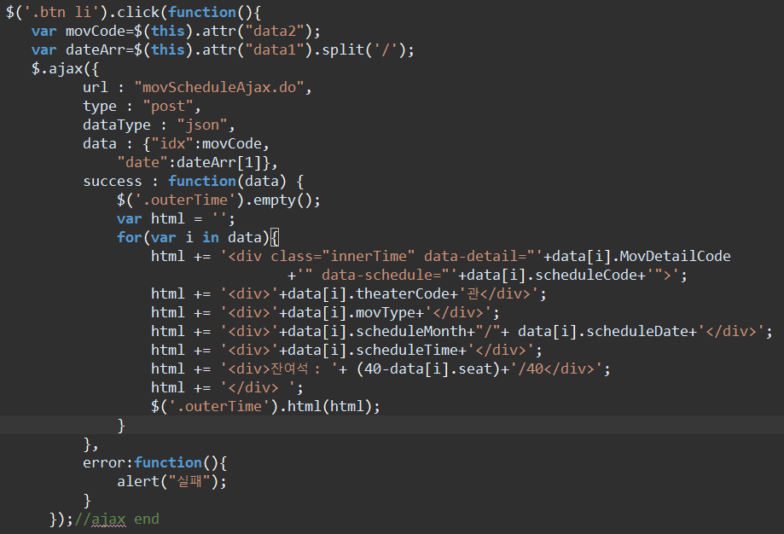
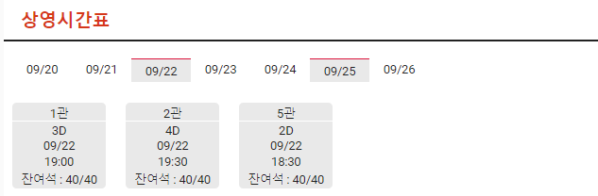
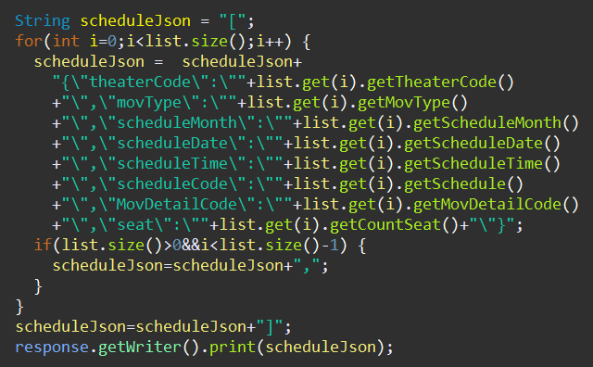
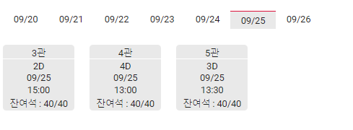
시간표(Ajax)
동일한
주소 값
DAO.java 에서 받아온 데이터를
getWriter 메소드를 사용해
Json형태로 변환

Slide 10
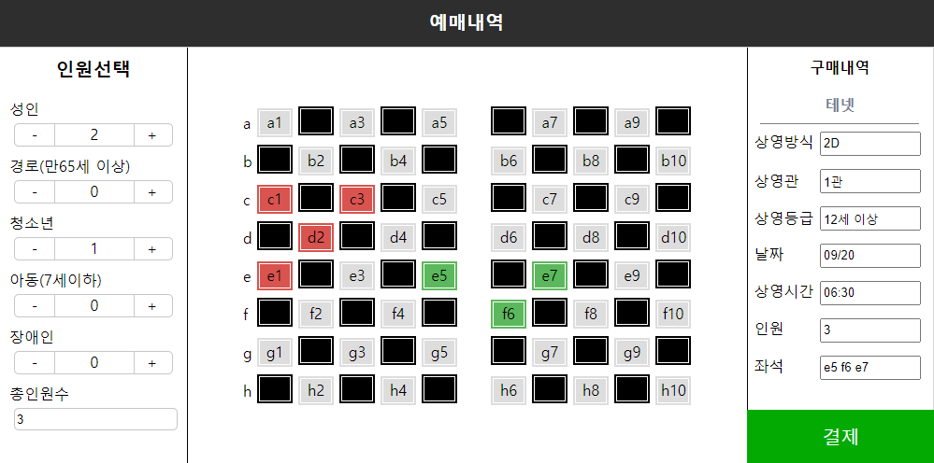
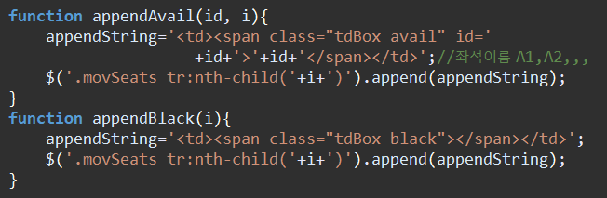
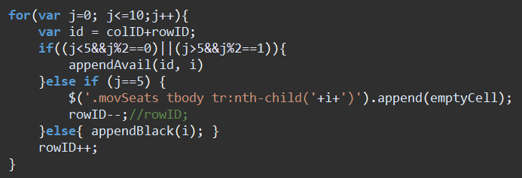
로그인 / 회원가입

Slide 11
로그인 / 회원가입

Slide 12
로그인 / 회원가입

Slide 13


PPT PRESENTATION
Enjoy your stylish business and campus life with BIZCAM
CONTENTS
2
CONTENTS
컨텐츠에 대한 내용을 적어요
Enjoy your stylish business and campus life with BIZCAM
CONTENTS
컨텐츠에 대한 내용을 적어요
Enjoy your stylish business and campus life with BIZCAM
1
CONTENTS

Slide 14
PPT PRESENTATION
Enjoy your stylish business and campus life with BIZCAM
CONTENTS A
CONTENTS A
CONTENTS A
컨텐츠에 대한 내용을 적어요
Enjoy your stylish business and campus life with BIZCAM
컨텐츠에 대한 내용을 적어요
Enjoy your stylish business and campus life with BIZCAM
컨텐츠에 대한 내용을 적어요
Enjoy your stylish business and campus life with BIZCAM

Slide 15
PPT PRESENTATION
Enjoy your stylish business and campus life with BIZCAM
다항식 추세선
CONTENTS
CONTENTS
컨텐츠에 대한 내용을 적어요
Enjoy your stylish business and campus life with BIZCAM
컨텐츠에 대한 내용을 적어요
Enjoy your stylish business and campus life with BIZCAM

Slide 16
PPT PRESENTATION
Enjoy your stylish business and campus life with BIZCAM
CONTENTS | CONTENTS | CONTENTS | CONTENTS | CONTENTS | CONTENTS
CONTENTS | 컨텐츠에 대한 내용을 적어요 | 35.71% | 35.71% | 35.71% | 35.71%
CONTENTS | 컨텐츠에 대한 내용을 적어요 | 73.28% | 42.58% | 23.15% | 92.88%
CONTENTS | 컨텐츠에 대한 내용을 적어요 | 42.58% | 23.15% | 42.58% | 23.15%
CONTENTS | 컨텐츠에 대한 내용을 적어요 | 92.88% | 67.97% | 35.71% | 73.28%
CONTENTS
컨텐츠에 대한 내용을 적어요
Enjoy your stylish business and campus life with BIZCAM

Slide 17
오늘 사용한 색상은?
R 137
G 99
B 96
R 253
G 244
B 239
R 233
G 159
B 96
2013 버전 이상 사용자께서는 스포이트 기능을 이용하시면 편하구요.
2010 이하 버전 사용자 께서는 다른 채우기 색 > 사용자 지정 탭 > RGB 색상 값 입력

Slide 18
최근 저의 자료를 카페 등에 무단으로 재배포 하는 일이 자주 발생하고 있습니다.
이에 대해 굉장히 심각한 문제로 받아 들이고 있으며,
해당 문제가 반복될 경우, 재배포한 자에 대해서는 그에 대한 책임을 반드시 물을 것입니다.
저작권을 존중하지 않는 극히 소수의 사용자로 인해 다수가 피해를 보지 않도록 주의해 주시면 감사하겠으며
제 자료가 업로드 된 곳이 있다면 저에게 알려주시면 감사하겠습니다.
제 자료를 소개하고자 할 경우에는
pptbizcam 사이트로의 링크 처리로만 가능하며
파일 자체를 업로드 하는 것은 불가한 점 유의해 주시면 감사하겠습니다.
홍보, 경제적 이익을 취하는 행위 또한 불가합니다.

